Slide 1
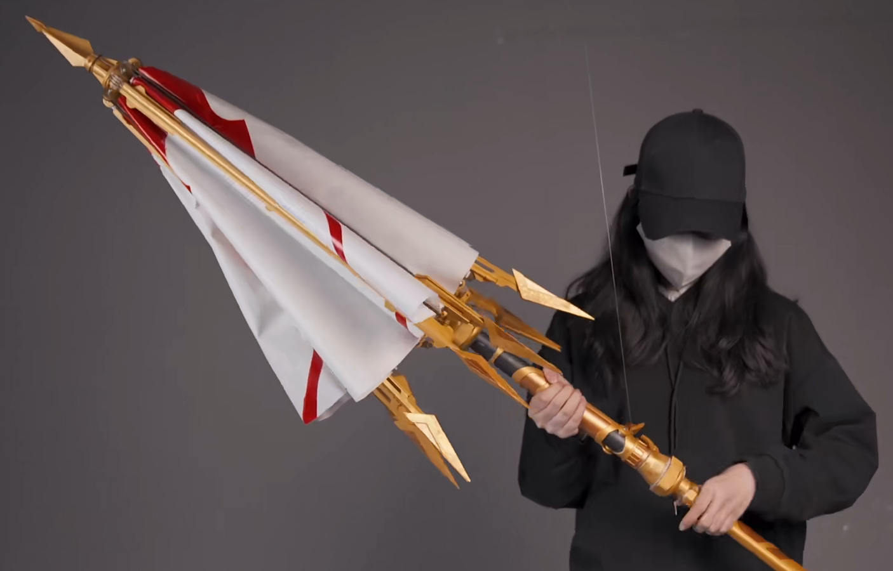
千机伞
小组成员：
方艺钧 龙嘉骏 陆泯贝 王子猛
>
START HERE

Slide 2
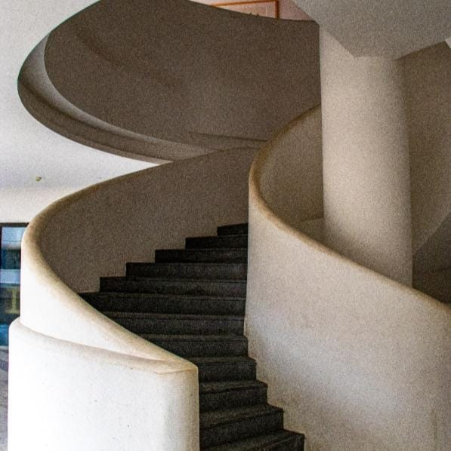
1.设计背景
目录
2.可行性分析
CONTENTS
3.分工安排
4.预期成果

Slide 3
01
设计背景

Slide 4
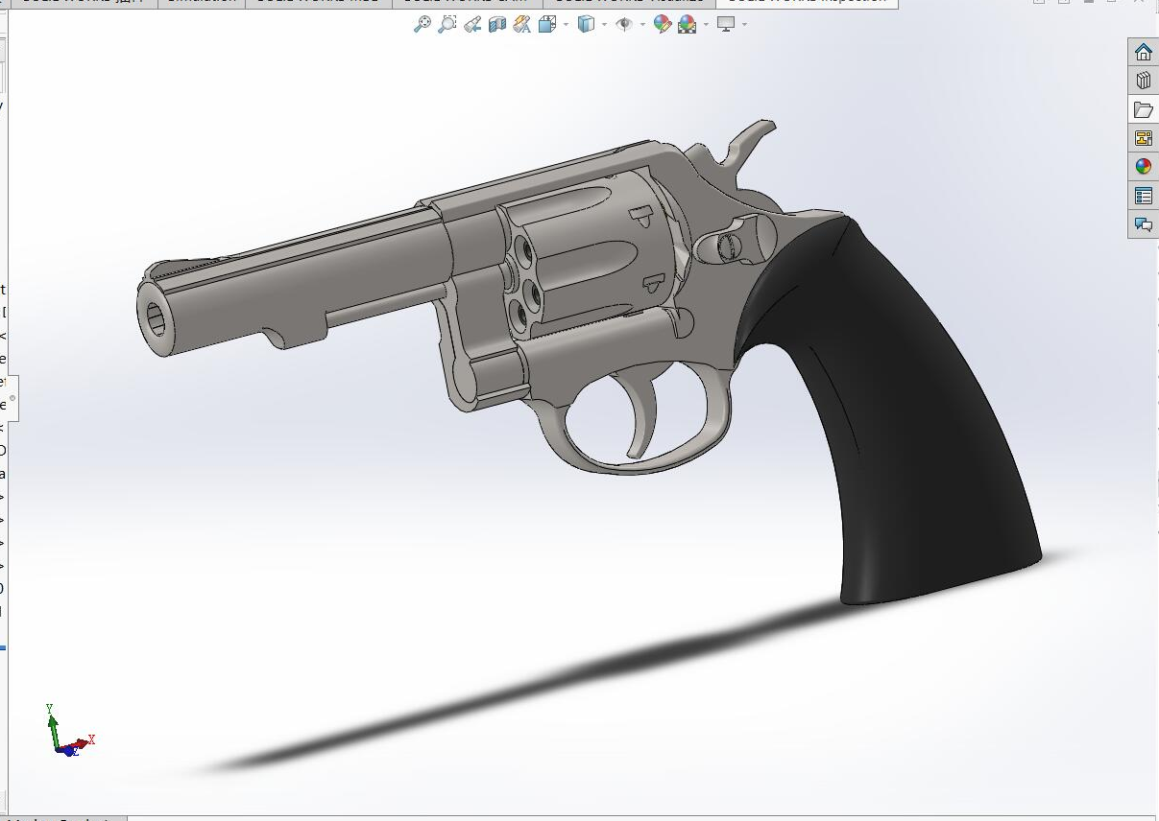
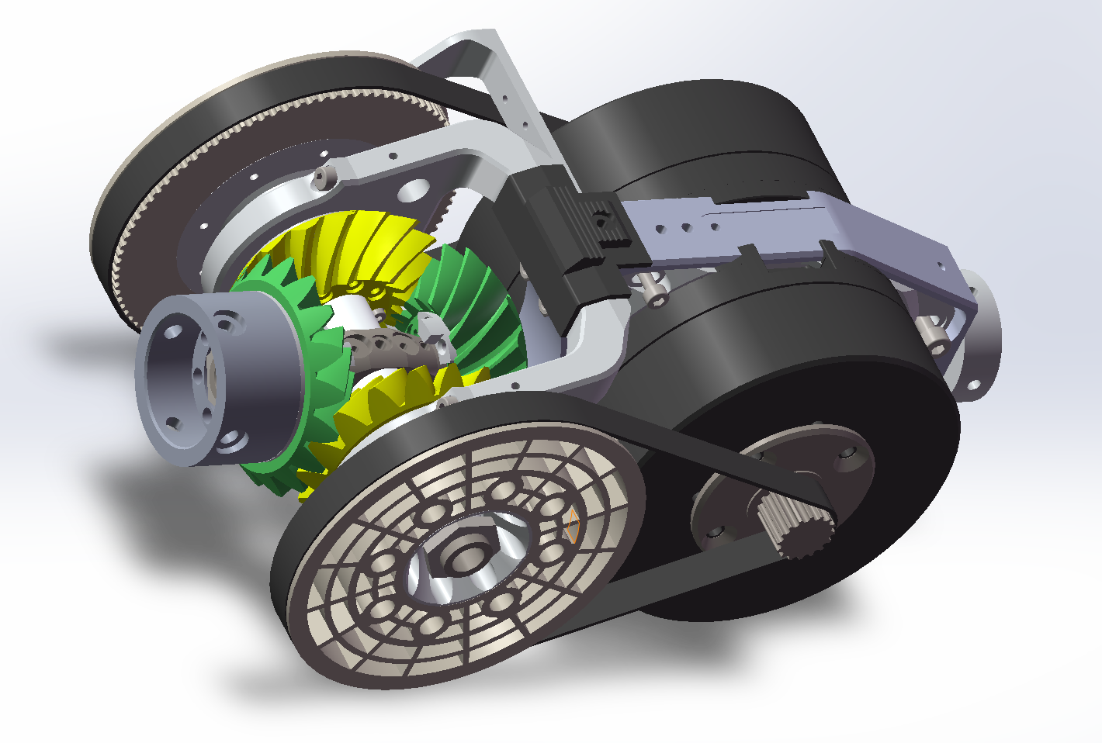
备选方案
添加标题
手枪
加工过于复杂且坑多
Copy paste fonts. Choose the only option to retain text.
UCB blue机器人关节
由于无法加工关节
缺乏挑战性
千机伞

Slide 5

千机伞背景
人气小说
《全职高手》改编电竞题材动漫
主角在游戏“荣耀”中角色所用武器

Slide 6
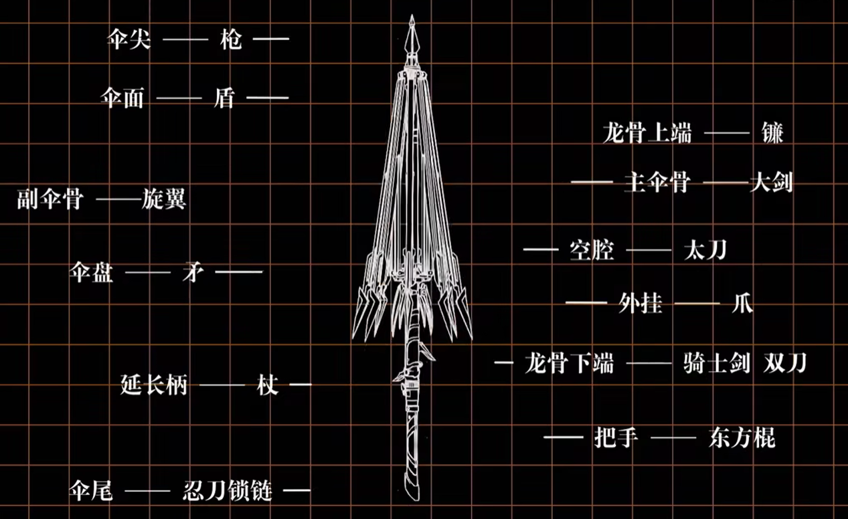
千机伞优点
为人气小说全职高手
主角所用武器
知名度高
武器形态多设计精巧
写设计参考b站up主的3D打印文件 且零件自加工部分相较于手枪加工更易夹持操作
@海伦娜儿

Slide 7
02
可行性分析

Slide 8
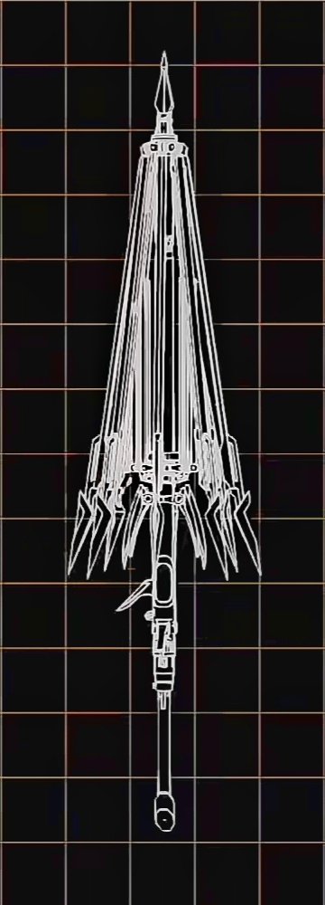
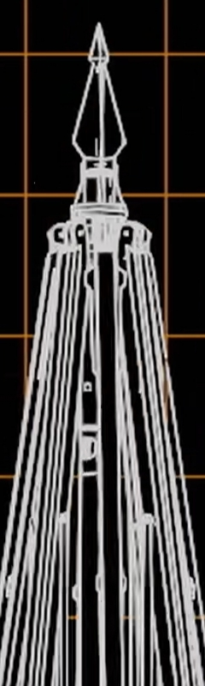
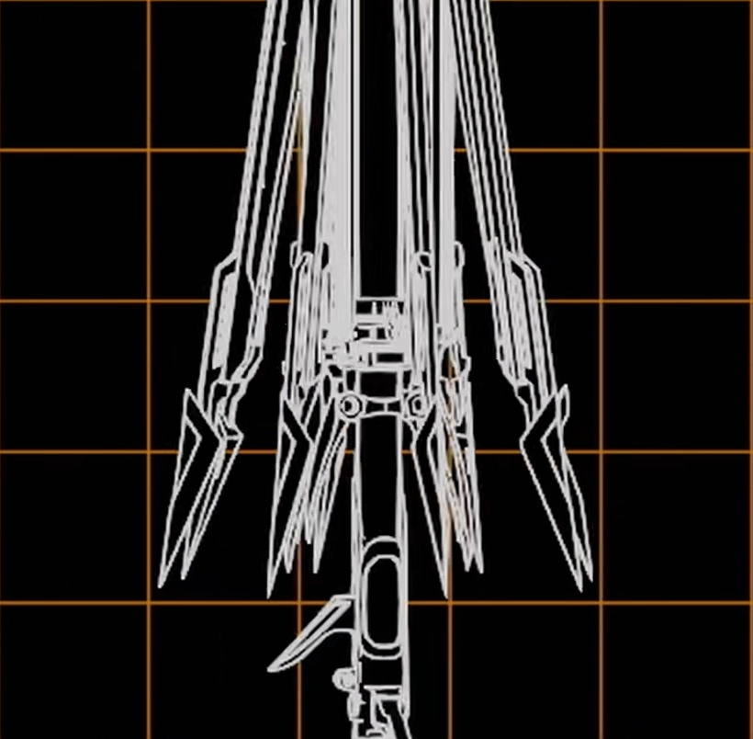
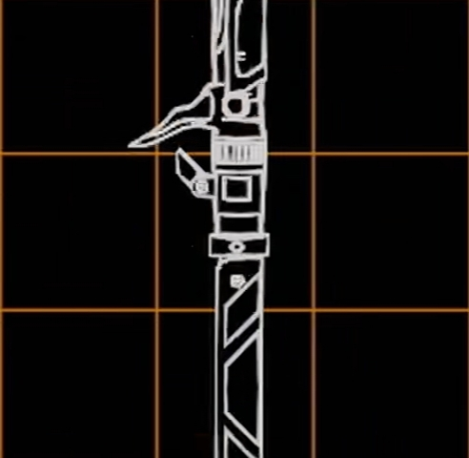
千机伞原理
多个伞盘
主要通过三个伞盘来控制千机伞的各种形态变换
圆槽卡扣等活动部件
控制部分零件伸缩旋转

Slide 9
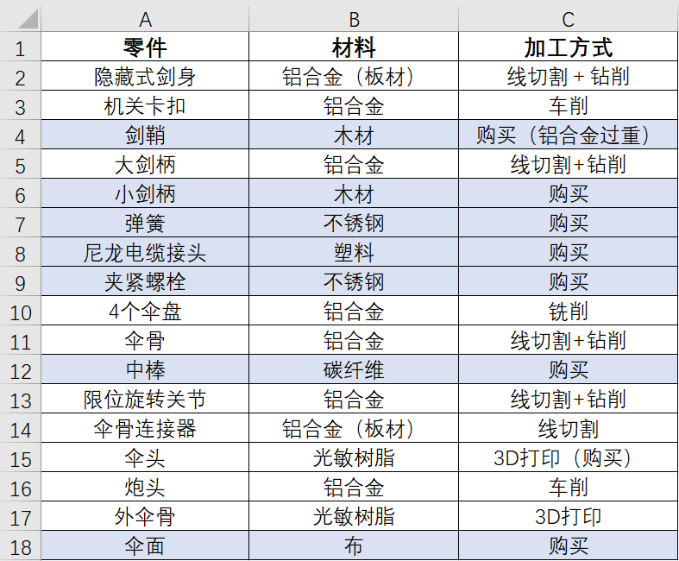
材料及加工方式
购买原因：
1.存在价格低廉的标准件
2.考虑到整体重量，
所选择材料不适合/难以机加工
3.整体形状为非规整异形，
难以操作
添加标题
Copy paste fonts.
Choose the only option to retain text.

Slide 10
千机伞的挑战之处
加工难度较大
设计难度大
多零件，多关节，多形态，
既需细节注重设计，
又需整体考量分析
零件异形较多，
需要多种加工方式叠加
02
01
03
04
装配难度较大
加工精度要求高
零部件数量大，关节多
活动机关丰富，
需保证关节活动容易且可控

Slide 11
03
分工安排

Slide 12
现阶段已完成任务
和路老师进行了第一次Group Meeting
清楚了各个选题所要面临的困难
对于我们千机伞的难度部分有了更清晰的把握
小组讨论后确定选题并制定了计划
我们最终选择做出千机伞为目标，制定了较为超前的时间计划
讨论评估我们的项目能达到的程度，制定了初步的评分细则
稍后在预期成果部分介绍我们的评分细则
初步建模已经完成
重要零件已经建模完毕，如控制伞骨的多个伞盘及伞骨
整体设计已经有了图纸，细化各个零件需要的材料及加工方式

Slide 13
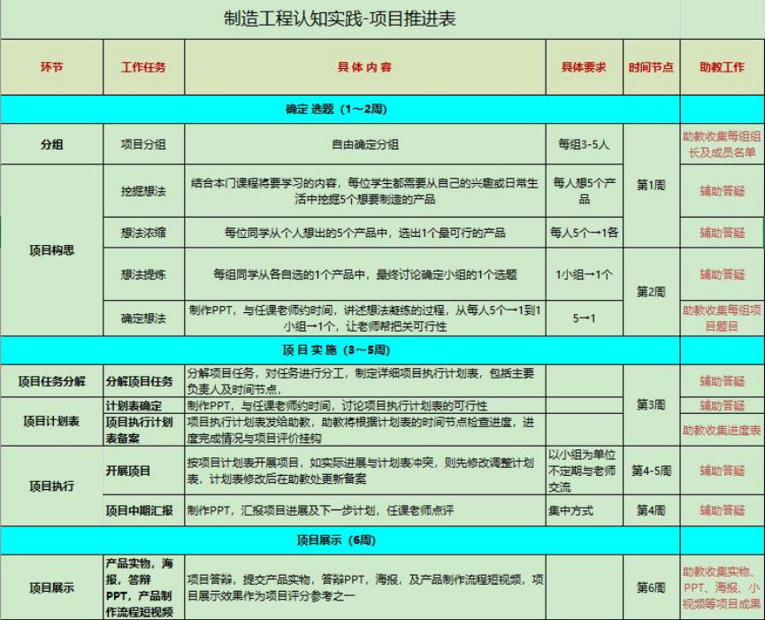
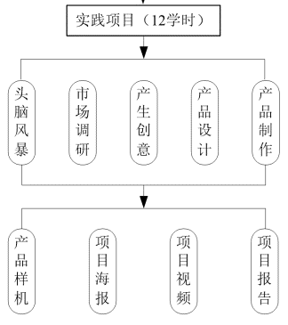
老师给出的推进时间
Notes:
从老师给定的项目推进表和模块来看我们目前是完成了头脑风暴市场调研与产生创意，在推进程度上已经完成了前两周的工作，确定了想法并与路冬老师讨论了可行性。因为我们选定的项目是千机伞，装配方面有较大的难度，所以我们下一步考虑的是继续走在前面，提前进行项目分解与计划表的确定。

Slide 14
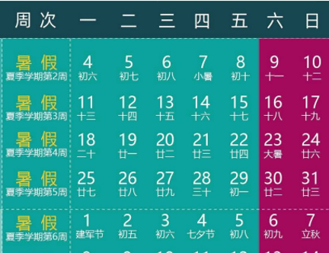
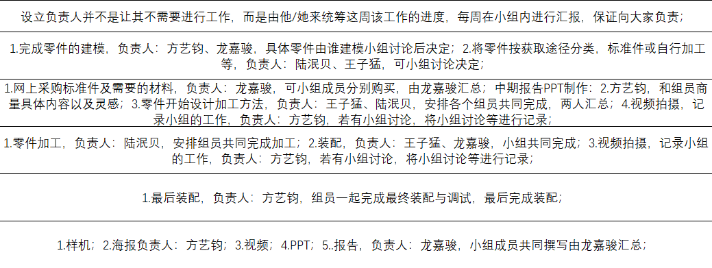
设立负责人制度
添加标题

Slide 15

第一周
第二周
第三周
第四周
第五周
第六周
头脑风暴
市场调研
产生创意
完成零件建模
零件进行分类
确定加工方式
采购物资
中期报告构思
探讨加工思路
视频拍摄
零件加工
部分装配
视频拍摄
最终装配
细节优化
样机
海报
视频
PPT
报告

Slide 16
04
预期成果
PPT模板 http://www.1ppt.com/moban/

Slide 17
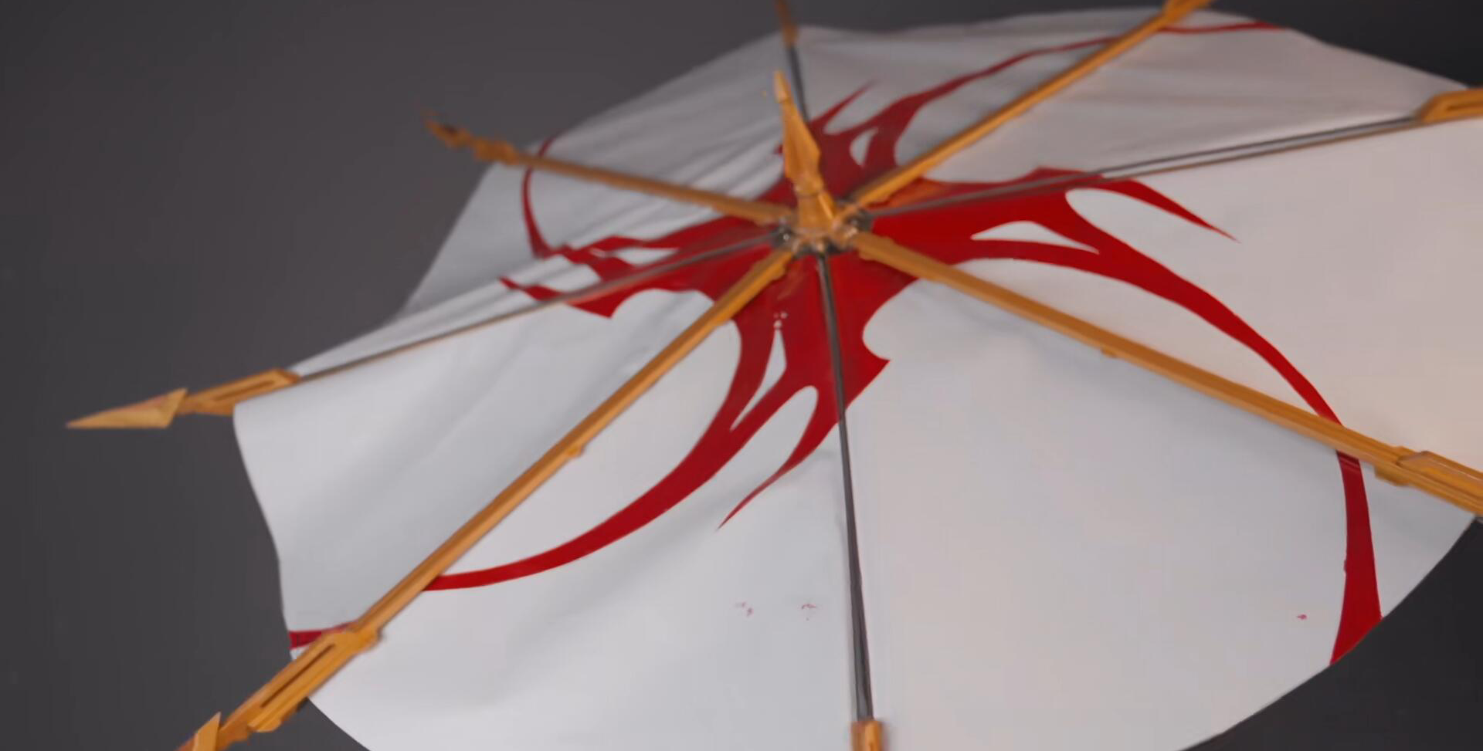
预期成果
·千机伞实物
·视频
·海报
添加标题
Copy paste fonts. Choose the only option to retain text.
（此为概念效果图）

Slide 18
评分细则
60分
建模、制造完成，组装成千机伞
80分
在组装完成的基础上，千机伞可以正常使用
80-->100
在伞可正常使用的基础上每变换一个形态加5分
100分
做出可多形态转换的千机伞，形态应有四个及以上

Slide 19

千机伞
感谢聆听
>
START HERE

